Slide 1


Зміна частки при зміні діленого, дільника
Математика 4 клас

Slide 2


Що таке ділене, дільник і частка?
Ділене: число, яке ми ділимо
Дільник: число, на яке ми ділимо
Частка: результат ділення

Slide 3
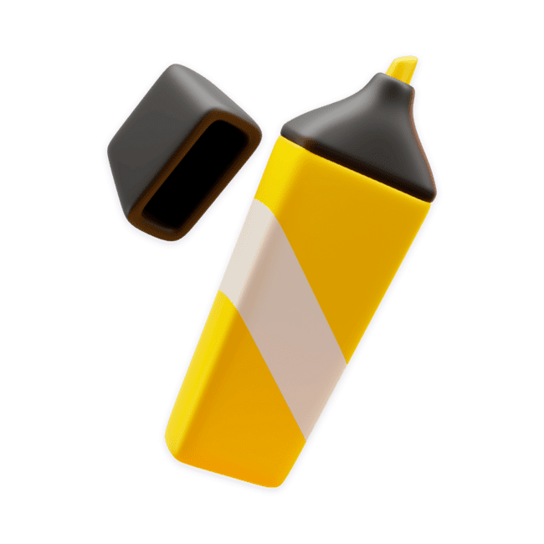

Зміна діленого
Як змінюється частка, якщо змінити ділене?
Якщо ділене збільшити, частка збільшується
Якщо ділене зменшити, частка зменшується.
Наприклад:
20 ÷ 4 = 5
20 ÷ 2 = 10
(дільник зменшено, частка збільшилась)

Slide 4
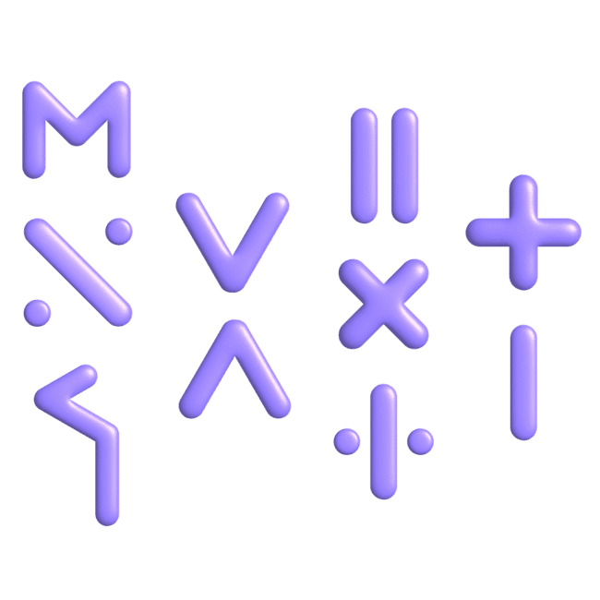
Приклади зміни діленого
Практичні приклади зміни діленого
30 ÷ 5 = 6
Якщо змінити на 30 на 60, тоді
60 ÷ 5 = 12

Slide 5
Приклади зміни дільника
Практичні приклади зміни дільника
24 ÷ 6 = 4
Якщо змінити на 6 на 3, тоді
24 ÷ 3 = 8

Slide 6

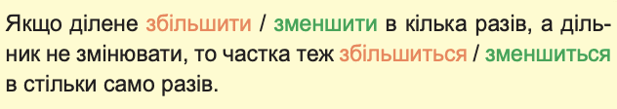



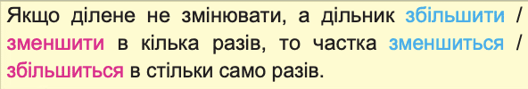
258
2 сот.
5 дес.
8 од.
Запам’ятай!

Slide 7

Самостійна робота
36 ÷ 6 = ?
36 ÷ 4 = ?
48 ÷ 8 = ?
72 ÷ 8 = ?

Slide 8

Самоперевірка
36 ÷ 6 = 6
36 ÷ 4 = 9
48 ÷ 8 = 6
72 ÷ 8 = 9

Slide 9

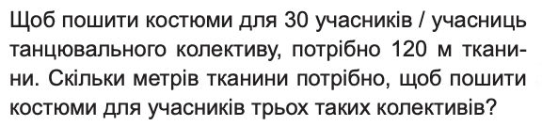
Самостійна робота

Slide 10
Самоперевірка
120 х 3 = 360

Slide 11

Молодці, ви успішно засвоїли даний матеріал!
Домашнє завдання:
Підручник Математика 4 клас (Заїка):
Завдання 181
Завдання 182
Завдання 183

Slide 12

Презентація створена спеціалістами Mathema.me
Mathema - це найбільша платформа для вивчення математики у Східній Європі, родом з України.
У Mathema ти можеш:
готуватися до контрольних та іспитів
проходити онлайн-тести
дізнаватись останні новини про освіту в Україні

